Slide 1




서비스 산업 데이터를 활용한 빅데이터 분석
비정형 데이터 활용 분석 프로젝트 안내서_C반

Slide 2

1. 비정형 데이터 활용 분석 프로젝트 일정
기간: 4월 8일~4월 21일(10일)
기획안 제출 : 4월 10일(일) 자정(데이터 전처리, 모델링, 성능평가 중심)
기획안 발표 및 피드백: 4월 11일(월)
최종 포트폴리오(PPT) 발표 : 4월 21일(목) (발표영상 녹화)
최종 포트폴리오(PDF) 제출 : 4월 24일(월) 오후 5시까지
기획안 및 포트폴리오 제출 경로:
MLP > 나의학습 > 과제란에 업로드(추후 안내) -> 기획안 or 포트폴리오
※ 세부 일정은 변경될 수 있습니다.

Slide 3


2. 세미 프로젝트 개요
세미 프로젝트의 목적
- 국내 공공기관 또는 개별 기업들의 산업기반 데이터를 활용하여
서비스를 기획하고 프로젝트를 구현해본다.
프로젝트 진행 주요 기술 목표
- 데이터 크롤링 및 공공데이터를 활용해 데이터를 수집하고 정제할 수 있다.
- matplotlib, folium 등의 시각화 프레임워크를 이용해서 데이터 시각화를 할 수 있다.
- 머신러닝, 딥러닝을 이용해서 분류, 회귀를 구현할 수 있다.
- 자연어처리를 활용한 토크나이징, 임베딩, 신경망 기술 등을 구현할 수 있다.
기획 방향
- 주차별로 프로젝트 목표를 세우고 서비스 기획을 해본다..
- 팀원들 간의 역할 분담을 통해 협업하여 최종 산출물을 만들어낼 수 있다.
세미 프로젝트 평가지표
- 아이디어의 창의성 및 현업 연관성 / 기술 난이도 및 구현 정도 / 발표 기술 / 프로젝트 수행력
01
02
03
04

Slide 4




3. 세미 프로젝트 평가기준
아이디어
30점
기술성 및 완성도
30점
강사님 평가는 각 팀 발표시 동시 진행.
아이디어: 창의성/시장성/완성도/실제 활용 가능여부 등
기술성 및 완성도: 기술 난이도/실제 구현 정도/성능 등
PJT 수행능력: 참여도/역할분담/기여도/일정관리 등
프레젠테이션: 구성/PT 전달력 등
평가자: 강사님
PJT 수행능력
20점
프레젠테이션
20점

Slide 5




4.
참고사항
MLP로 제공된 기획안을 참조하여 작성.
최종 포트폴리오(PPT 형식)를 바탕으로 프로젝트 발표(4/21) 진행 - Q&A 포함 20분~25분 이내
훈련생 전원 기획안, 최종포트폴리오 MLP에 개별 업로드
기획안 파일명: C반_서비스 산업 데이터PJT_O조_기획안
포트폴리오파일명: C반_ 서비스 산업 데이터PJT_O조_포트폴리오

Slide 6
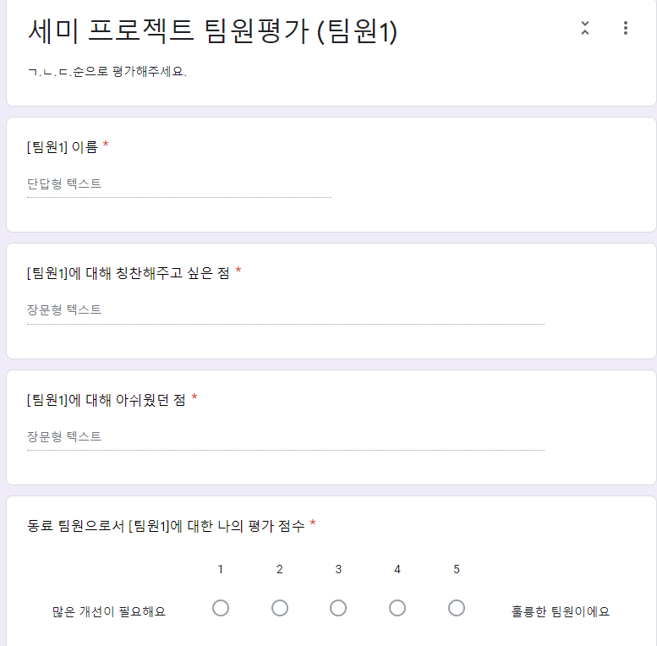
5.
팀원 상호평가
본인 팀원 모두를 대상으로 평가
프로젝트 기간 중 진행
평점 2.5 미만일 경우 명단 제외 및
프로젝트 미이수 처리
결과 공개 X
파이널 프로젝트 팀 구성에 참고
솔직하게 답변해주세요!

Slide 7

CONTENTS
1
프로젝트 기획 소개
2
프로젝트 팀 구성 및 역할
3
프로젝트 수행 절차 및 방법
4
프로젝트 수행 결과 및 기대효과
5
개발 후기 및 느낀 점

